Slide 1
Bureau du forestier en chef
La re-planification spatialement référencée
Guillaume Cyr, ing.f., M.Sc.
Date: 10 février 2022

Slide 2

La re-planification spatialement référencée permet:
Analyses d’effet des perturbations naturelles (feux, TBE etc…)
Quel est l’effet des feux (historique) sur les PF?
Quel est l’effet d’une augmentation ou apparition/disparition/changement d’un évènement stochastique sur les PF?
Analyses de dérapage (drift)
Quel est l’effet de récolter seulement le résineux aux niveau tactique?
Quel est l’effet d’éviter certain secteurs?
Toutes analyses relationnel entre le secteur stratégique et tactique
Quel est l’effet de ne pas communiquer ou communiquer certaine information au modèle tactique ou stratégique?
Et plusieurs autre choses….

Slide 3
La re-planification spatialement référencée
Composée de 3 sous-modèles (scénarios):
Stratégique
Modèle de programmation linéaire type III
Stochastique
Modèle de simulation spatialement référencé
Action pseudo-aléatoire par cible de superficie
Tactique
Modèle de programmation linéaire type III

Slide 4
Méthodologie

Slide 5
La re-planification: une itération
P1
P2
P3
Inventaire
CPF
CPF
CPF
…
Feux
Feux
Feux
Planification
TAC
TAC
TAC

Slide 6
La re-planification: une itération les liens
P1
P2
Inventaire
CPF
CPF
_SETFROMGLOBAL(ratio)
_SETFROMLOCAL(ratio)
Feux
_SETGLOBALSCHEDULE(0 à infini)
TAC

Slide 7
La re-planification: l’ensemble des sous modèles.
Sections communes pour les 3 scénarios:
Area
Constantes
Landscape
Outputs
Toutes les autres sections peuvent êtres propre au scénario:
Actions
Transitions
Yields
Optimize

Slide 8
La re-planification: l’ensemble des sous modèles.
Deux nouveaux mots clés dans FMT:
_REIGNORE(périodereplanification)
_REPLICATE(fichier.csv)
Ces deux mots clés doivent être placés dans la section optimize
Valable seulement pour les contraintes standard
Ils doivent apparaitre au bout de la ligne visée

Slide 9
L’ensemble des sous modèles: _REIGNORE(repériode)
Ce mots clé permet de dire au sous modèle de re-planification d’ignorer la contrainte à partir d’une période de re-planification précise
Très utile pour instaurer la période de mise à jour et ensuite ignorer ces contraintes
On ne doit pas oublier que le modèle stratégique est répété à toutes les périodes de re-planification

Slide 10
L’ensemble des sous modèles: _REPLICATE(output)
Replicate permet de venir réajuster un RHS d’une contrainte en fonction d’une table de réplicas
Par exemple:
Si vous déposez un fichier .csv à l’intérieur du répertoire de votre scénario. Pour chaque itération l’interpréteur appliquera la valeur spécifiée dans la table
_RANDOM(outputaction) <= 10 1 _REPLICATE(fichier.csv)
Revient à dire pour chaque réplica sélectionne le chiffre de la colonne 1 de la table fichier.csv et remplace « 10 » par ce chiffre

Slide 11
La re-planification: Le sous modèle stratégique
Modèle d’optimisation par programmation linéaire
Modèle de calcul des possibilités forestières
Son horizon de planification est généralement long (100 à 150 ans)
Le modèle stratégique:
Dicte la voie à prendre au modèle tactique (contraintes et objectif)
N’est pas utilisée par le modèle stochastique
Un nouveau mots clés:
_SETFROMLOCAL(ratio)
Ce mots clé permet de dire au modèle de re-planification d’ajuster la contrainte en fonction de la valeur de celle-ci provenant du scénario tactique de la période antérieur.
On doit se poser la question:
La contrainte fait t’elle du sens si ma période 1 débute à la période 30?
Si la réponse est non la contrainte ne doit pas être dans le modèle stratégique

Slide 12
La re-planification: Le sous modèle stochastique
Modèle de simulation
Tous comme le modèle stratégique le modèle stochastique possède un horizon de simulation long
Mais il simulera seulement une période à la fois
Deux nouveaux mots clés:
_RANDOM(OUTPUT) période..période
_REPLICATE(nomdufichier.csv) période..période
Le modèle stochastique:
N’est pas nécessaire
Il est utile pour simuler aléatoirement des perturbations naturelles
Il va affecter le territoire utilisé par le modèle tactique à la même période
Il vient brouiller les cartes entre le modèle stratégique et tactique

Slide 13
Modèle stochastique: _RANDOM(output)
Le mot clé est utilisé pour générer de façon aléatoire des valeurs simulées dans le modèle de simulation stochastique
L’output doit être un output d’action et nom d’inventaire
Ça forme d’utilisation est sous forme de contrainte standard:
_RANDOM(outputaction) <= 50 1.._LENGTH
_RANDOM(outputaction) >= 100 1.._LENGTH
Avec ces deux contraintes, un chiffre aléatoire entre 100 et 100 sera généré pour les périodes 1.._LENGTH

Slide 14
La re-planification: Le sous modèle tactique
Modèle d’optimisation par programmation linéaire
Son horizon de planification est de seulement 1 période
Sa référence en P1 est toujours la période de re-plannification
Deux nouveau mots clés:
_SETFROMGLOBAL(RATIO)
Ce mots clés est utilisé pour ajuster la contrainte du modèle à l’aide de la valeur déterminée par le modèle stratégique.
_SETGLOBALSCHEDULE(RATIO)
Ce mots clés permet d’inclure la solution du modèle stratégique au modèle tactique à l’aide d’un poids dans l’objectif du modèle.

Slide 15

La re-planification: Les résultats
Trois sous-modèles: donc 3 fichiers de résultats brute (1 par modèle)
Un fichier de probabilité (1 seule)
Les fichiers de résultats supporte n’importe quel format de GDAL (CSV,DBF…et autres)
Résultats par modèle (colonnes):
Itération: réplica (réplica 0 est le modèle stratégique de base)
Période: Période de re-planification
Output: Nom du output
Value: Valeur du output
Type: Type de output (total ou par développement)

Slide 16

La re-planification: Le fichier de probabilité
Un seul fichier (outputsdrift) (colonnes):
Période: Période de re-planification
Output: Nom du output
LowerProbability: Probabilité de rester à l’intérieur de l’intervalle inférieur du ratio d'éloignement (drift)
UpperProbability: Probabilité de rester à l’intérieur de l’intervalle supérieur du ratio d'éloignement (drift)
Drift: Ratio d’éloignement de la solution du modèle stratégique initial
Plus vous faire d’itérations (ou réplicas) de re-planification et plus vos probabilités vont êtres solide et stable dans le temps

Slide 17
La re-planification: Lowerprobability
Prenons la possibilité forestière :
Si à l’ignition votre modèle stratégique donne 1000 m3
Pour la période 1 si vous obtenez une probabilité de maintien de 1 pour un drift de 0.3 cela veux dire:
Ma probabilité de rester au dessus de 700 M3 jusqu’à la période 1 est de 100%
Pour la période 10 si vous obtenez une probabilité de maintien de 0.6 pour un drift de 0.5 cela veux dire:
Ma probabilité de rester au dessus de 500 M3 jusqu’à la période 10 est de 60%

Slide 18
La re-planification: Lowerprobability
Prenons la possibilité forestière du modèle exemple:

Slide 19
La re-planification: Upperprobability
Prenons la possibilité forestière :
Si à l’ignition votre modèle stratégique donne 1000 m3
Pour la période 1 si vous obtenez une probabilité de dépassement de 1 pour un drift de 0.3 cela veux dire:
Ma probabilité de rester au dessous de 1300 M3 jusqu’à la période 1 est de 100%
Pour la période 10 si vous obtenez une probabilité de dépassement de 0.6 pour un drift de 0.5 cela veux dire:
Ma probabilité de rester au dessous de 1500 M3 jusqu’à la période 10 est de 60%

Slide 20
La re-planification: Upperprobability
Prenons l’inventaire du modèle exemple:

Slide 21
La re-planification: les résultats
Le fichier outputdrift est donc un fichier d’analyse de probabilités de maintient ou de dépassement calculé automatiquement par FMT
Utilisez ces résultats déjà compilés pour valider qu’un scénario possède une meilleure probabilité de maintient ou dépassement meilleur qu’un autre
Pour les analystes plus avancés vous pouvez utiliser les fichiers des 3 modèles pour faire des analyses complexes
Utilisez les fichiers des 3 modèles pour valider vos hypothèses et la communication qui se passe entre les 3 modèles

Slide 22
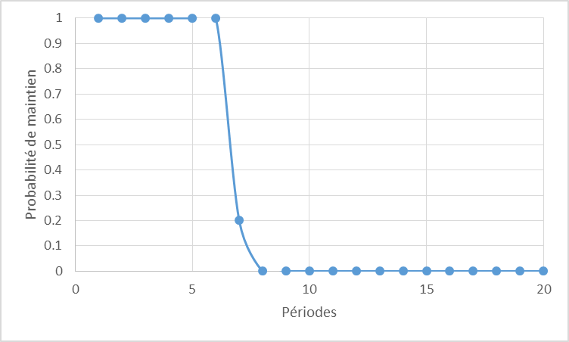
La re-planification: Exercice 1
Avec le scénario stratégique Globalex1 et tactique Localex1
Avec une tolérance à la rupture de stock de 5%, quelle est la probabilité de maintenir OVOLREC jusqu’à la période 10?

Slide 23
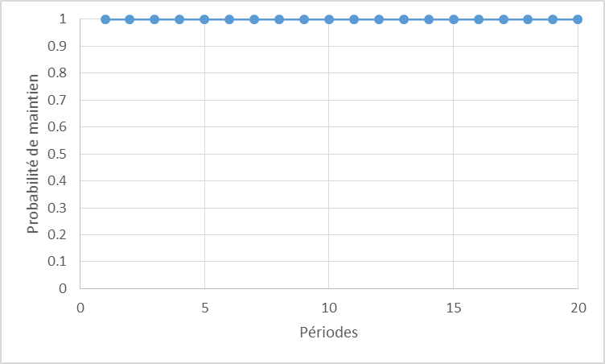
La re-planification: Exercice 2
Avec le scénario stratégique Globalex2 et tactique Localex1
Forcez le modèle stratégique à ne pas dépasser 20000 m³ de OVOLREC.
Avec une tolérance à la rupture de stock de 5%, quelle est la probabilité de maintenir OVOLREC jusqu’à la période 10?
Avons-nous un gain par rapport à l’exercice 1?

Slide 24
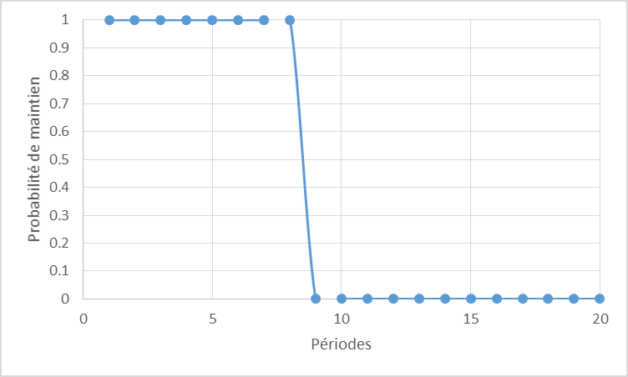
La re-planification: Exercice 3
Avec le scénario stratégique Globalex1 et tactique Localex3
Forcez le modèle tactique à suivre la solution du stratégique avec un poids de 1000 avec le mots clé _SETGLOBALSCHEDULE(poids)
Avec une tolérance à la rupture de stock de 10%, quelle est la probabilité de maintenir OVOLREC jusqu’à la période 10?
Avons-nous un gain par rapport à l’exercice 1?

Slide 25
La re-planification: Exercice 4
Avec le scénario stratégique Globalex4 et tactique Localex1
Ajoutez une contrainte au modèle stratégique pour forcer la plantation entre 90 et 100 ha la période 1 à 4

Slide 26
La re-planification: Exercice 5
Avec le scénario stratégique Globalex5 et tactique Localex1
Ajoutez une contrainte au modèle stratégique pour forcer la plantation de 90 à 100 ha la période 1 à 4 utilisez le mots clé _REIGNORE(période)

Slide 27
La re-planification: Exercice 6
Avec le scénario stratégique Globalex1 et tactique Localex6
Forcez le scénario tactique à réaliser au moins 90 % à 100% du niveau de plantation du scénario stratégique.
Comparez avec les niveaux de plantation de l’exercice 1 pour une rupture de stock de 10%.

Slide 28
La re-planification: Exercice 7
Avec le scénario stratégique Globalex7 et tactique Localex1
Forcez le scénario stratégique à réaliser au moins 100% du niveau de plantation du scénario tactique.
Comparez avec les niveaux de plantation de l’exercice 1.

